Slide 1
Concours de virelangues en langues étrangères Session 2024 – Manches 4-5-6
Organisé par les IA-IPR de LVE de l’académie d’Orléans-Tours sur une idée originale de Madame Metivier-Liaigre
Diaporama de virelangues « élèves »
Collège

Slide 2
ALLEMAND
ESPAGNOL
ANGLAIS
ITALIEN
ARABE
PORTUGAIS
ARABE
RUSSE

Slide 3
ALLEMAND

Slide 4
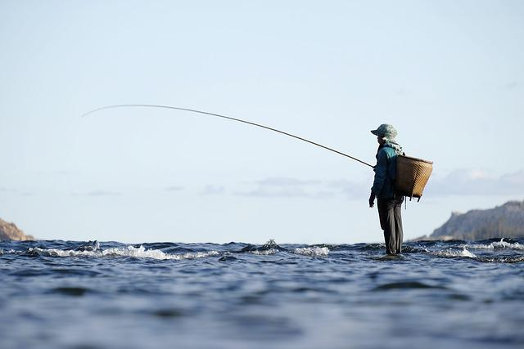
4ème manche – Virelangue 1
Mischwasserfischer heißen Mischwasserfischer, weil sie im Mischwasser Mischwasserfische fischen.
Notes:
Ce virelangue a été travaillé en classe ; il est donc connu des élèves.
L’enseignant référent pour votre bassin procédera à un tirage au sort pour déterminer l’ordre de passage (établissement par établissement). L’ordre de passage est le même pour les 3 virelangues de cette manche.
Le 1er élève de la 1ère équipe s’avance et lit ce virelangue de façon intelligible. Les 2 membres du jury évaluent cet élève en utilisant les fiches d’évaluation.
Le 1er élève de la 2ème équipe s’avance et lit ce virelangue de façon intelligible. Les 2 membres du jury évaluent cet élève et ainsi de suite.
Les membres du jury communiquent les notes à la personne qui saisit les résultats sur un fichier Excel.

Slide 5
4ème manche – Virelangue 2
Schneiders Schere schneidet scharf. Scharf schneidet Schneiders Schere.
Notes:
Ce virelangue a été travaillé en classe ; il est donc connu des élèves.
Le 2ème élève de la 1ère équipe s’avance et lit ce virelangue de façon intelligible. Les 2 membres du jury évaluent cet élève en utilisant les fiches d’évaluation.
Le 2ème élève de la 2ème équipe s’avance et lit ce virelangue de façon intelligible. Les 2 membres du jury évaluent cet élève et ainsi de suite.
Les membres du jury communiquent les notes à la personne qui saisit les résultats sur un fichier Excel.

Slide 6
4ème manche – Virelangue 3
Vor Weihnachten wirbeln wunderschöne weiße Schneeflocken wie weiche wollige Watte über den Waldrand hinweg.
Notes:
Ce virelangue a été travaillé en classe ; il est donc connu des élèves.
Le 3ème élève de la 1ère équipe s’avance et lit ce virelangue de façon intelligible. Les 2 membres du jury évaluent cet élève en utilisant les fiches d’évaluation.
Le 3ème élève de la 2ème équipe s’avance et lit ce virelangue de façon intelligible. Les 2 membres du jury évaluent cet élève et ainsi de suite.
Les membres du jury communiquent les notes à la personne qui saisit les résultats sur un fichier Excel.
A l’issue de cette manche, une ou plusieurs équipes sont éliminées. Le nombre d’équipes éliminées est en fonction du nombre d’équipes engagées.
Faire en sorte qu’il y ait 5 équipes par langue pour la dernière manche.
Exemple :
Le collège A présente 7 équipes en allemand.
Le collège B présente 4 équipes en allemand.
Le collège C présente 6 équipes en allemand.
6 équipes sont éliminées à l’issue de cette manche.
Le collège A présente 3 équipes en allemand.
Le collège B présente 5 équipes en allemand.
Le collège C présente 2 équipes en allemand.
2 équipes sont éliminées à l’issue de cette manche.

Slide 7
5ème manche – Virelangue 1
Ulla und Ulrich umarmen sich unter einem uralten Ulmenbaum.
Notes:
Ce virelangue a été travaillé en classe ; il est donc connu des élèves.
L’enseignant référent pour votre bassin procédera à un nouveau tirage au sort pour déterminer l’ordre de passage (établissement par établissement).
L’ordre de passage est le même pour les 3 virelangues de cette manche.
Le 1er élève de la 1ère équipe s’avance et lit ce virelangue de façon intelligible. Les 2 membres du jury évaluent cet élève en utilisant les fiches d’évaluation.
Le 1er élève de la 2ème équipe s’avance et lit ce virelangue de façon intelligible. Les 2 membres du jury évaluent cet élève et ainsi de suite.
Les membres du jury communiquent les notes à la personne qui saisit les résultats sur un fichier Excel.

Slide 8
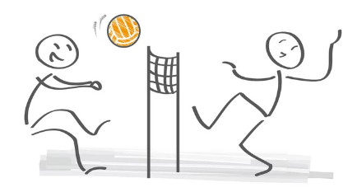
5ème manche – Virelangue 2
Viktor verliert beim Volleyballspiel viele verrückte Volleybälle.
Notes:
Ce virelangue a été travaillé en classe, il est donc connu des élèves.
Le 2ème élève de la 1ère équipe s’avance et lit ce virelangue de façon intelligible. Les 2 membres du jury évaluent cet élève en utilisant les fiches d’évaluation.
Le 2ème élève de la 2ème équipe s’avance et lit ce virelangue de façon intelligible. Les 2 membres du jury évaluent cet élève et ainsi de suite.
Les membres du jury communiquent les notes à la personne qui saisit les résultats sur un fichier Excel.

Slide 9
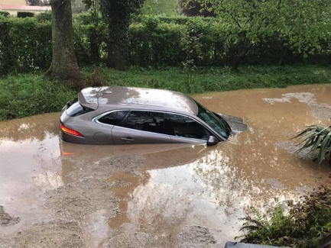
5ème manche – Virelangue 3
Ein Wagen kam nach Gossensaß und fuhr durch eine Soßengass‘, sodass die ganze Gassensoß‘ sich über die Insassen goss.
Notes:
Ce virelangue a été travaillé en classe, il est donc connu des élèves.
Le 3ème élève de la 1ère équipe s’avance et lit ce virelangue de façon intelligible. Les 2 membres du jury évaluent cet élève en utilisant les fiches d’évaluation.
Le 3ème élève de la 2ème équipe s’avance et lit ce virelangue de façon intelligible. Les 2 membres du jury évaluent cet élève et ainsi de suite.
Les membres du jury communiquent les notes à la personne qui saisit les résultats sur un fichier Excel.
A l’issue de cette manche, une ou plusieurs équipes sont éliminées. Le nombre d’équipes éliminées est en fonction du nombre d’équipes engagées. Faire en sorte qu’il y ait 5 équipes par langue pour la dernière manche.
Exemple :
Le collège A présente 7 équipes en allemand.
Le collège B présente 4 équipes en allemand.
Le collège C présente 6 équipes en allemand.
6 équipes ont été éliminées à l’issue de la 4ème manche.
6 équipes sont éliminées à l’issue de cette manche.
Il reste 5 équipes en allemand, tous collèges confondus, pour la 6ème et dernière manche. (7 + 4 + 6 = 17 / 17 – 6 – 6 = 5, le compte est bon)
Le collège A présente 3 équipes en allemand.
Le collège B présente 5 équipes en allemand.
Le collège C présente 2 équipes en allemand.
2 équipes ont été éliminées à l’issue de la 4ème manche.
3 équipes sont éliminées à l’issue de cette manche.
Il reste 5 équipes en allemand, tous collèges confondus, pour la 6ème et dernière manche.

Slide 10
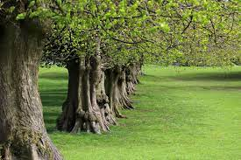
6ème manche – Virelangue 1
Die Rinde der breitblättrigen Linde blättert leicht ab. Leicht blättert die Rinde der breitblättrigen Linde ab.
Notes:
Ce virelangue n’a pas été travaillé en classe ; il est donc inconnu des élèves.
Distribuer une version papier des virelangues inconnus. Laisser entre 10 et 15 minutes à chaque équipe pour lire, s’entraîner et se répartir les virelangues. Veiller à ce que chaque élève passe une fois.
Le 1er élève de la 1ère équipe s’avance et lit ce virelangue de façon intelligible. Les 2 membres du jury évaluent cet élève en utilisant les fiches d’évaluation.
Le 1er élève de la 2ème équipe s’avance et lit ce virelangue de façon intelligible. Les 2 membres du jury évaluent cet élève et ainsi de suite.
Les membres du jury communiquent les notes à la personne qui saisit les résultats sur un fichier Excel.

Slide 11
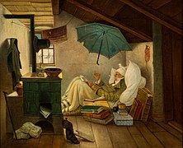
6ème manche – Virelangue 2
Echte Dichter dichten leichter bei Licht. Auch freche Fechter fechten mitternachts nicht.
Notes:
Ce virelangue n’a pas été travaillé en classe ; il est donc inconnu des élèves.
Le 2ème élève de la 1ère équipe s’avance et lit ce virelangue de façon intelligible. Les 2 membres du jury évaluent cet élève en utilisant les fiches d’évaluation.
Le 2ème élève de la 2ème équipe s’avance et lit ce virelangue de façon intelligible. Les 2 membres du jury évaluent cet élève et ainsi de suite.
Les membres du jury communiquent les notes à la personne qui saisit les résultats sur un fichier Excel.

Slide 12
6ème manche – Virelangue 3
Vier fünfmal vervierfacht macht mehr als fünf viermal verfünffacht.
Notes:
Ce virelangue n’a pas été travaillé en classe ; il est donc inconnu des élèves.
Le 3ème élève de la 1ère équipe s’avance et lit ce virelangue de façon intelligible. Les 2 membres du jury évaluent cet élève en utilisant les fiches d’évaluation.
Le 3ème élève de la 2ème équipe s’avance et lit ce virelangue de façon intelligible. Les 2 membres du jury évaluent cet élève et ainsi de suite.
Les membres du jury communiquent les notes à la personne qui saisit les résultats sur un fichier Excel.
Les résultats permettent de classer les 5 équipes qui ont pu accéder à cette 6ème manche.
N’oubliez pas de communiquer le nom des élèves qui ont participé à ce concours et de préciser s’ils sont lauréats 1ère, 2ème ou 3ème place.
Un document excel sera fourni par les IA-IPR de LVE pour transmettre ces résultats.

Slide 13
ANGLAIS

Slide 14
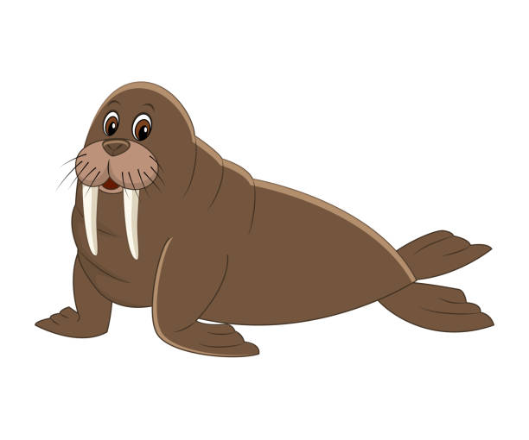
4ème manche – Virelangue 1
Wayne went to Wales to watch walruses.
Notes:
Ce virelangue a été travaillé en classe ; il est donc connu des élèves.
Le 2ème élève de la 1ère équipe s’avance et lit ce virelangue de façon intelligible. Les 2 membres du jury évaluent cet élève en utilisant les fiches d’évaluation.
Le 2ème élève de la 2ème équipe s’avance et lit ce virelangue de façon intelligible. Les 2 membres du jury évaluent cet élève et ainsi de suite.
Les membres du jury communiquent les notes à la personne qui saisit les résultats sur un fichier Excel.

Slide 15
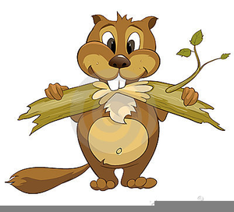
4ème manche – Virelangue 2
How much wood would a woodchuck chuck
if a woodchuck could chuck wood?
Notes:
Ce virelangue a été travaillé en classe ; il est donc connu des élèves.
Le 2ème élève de la 1ère équipe s’avance et lit ce virelangue de façon intelligible. Les 2 membres du jury évaluent cet élève en utilisant les fiches d’évaluation.
Le 2ème élève de la 2ème équipe s’avance et lit ce virelangue de façon intelligible. Les 2 membres du jury évaluent cet élève et ainsi de suite.
Les membres du jury communiquent les notes à la personne qui saisit les résultats sur un fichier Excel.

Slide 16
4ème manche – Virelangue 3
She sells cheap shoes, short shirts and chic socks.
Notes:
Ce virelangue a été travaillé en classe ; il est donc connu des élèves.
Le 3ème élève de la 1ère équipe s’avance et lit ce virelangue de façon intelligible. Les 2 membres du jury évaluent cet élève en utilisant les fiches d’évaluation.
Le 3ème élève de la 2ème équipe s’avance et lit ce virelangue de façon intelligible. Les 2 membres du jury évaluent cet élève et ainsi de suite.
Les membres du jury communiquent les notes à la personne qui saisit les résultats sur un fichier Excel.
A l’issue de cette manche, une ou plusieurs équipes sont éliminées. Le nombre d’équipes éliminées est en fonction du nombre d’équipes engagées. Faire en sorte qu’il y ait 5 équipes par langue pour la dernière manche.
Exemple :
Le collège A présente 7 équipes en anglais.
Le collège B présente 4 équipes en anglais.
Le collège C présente 6 équipes en anglais.
6 équipes sont éliminées à l’issue de cette manche.
Le collège A présente 3 équipes en anglais.
Le collège B présente 5 équipes en anglais.
Le collège C présente 2 équipes en anglais.
2 équipes sont éliminées à l’issue de cette manche.

Slide 17
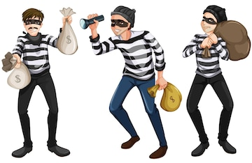
5ème manche – Virelangue 1
The thirty-three thieves thought that they thrilled the throne throughout Thursday.
Notes:
Ce virelangue a été travaillé en classe ; il est donc connu des élèves.
L’enseignant référent pour votre bassin procédera à un nouveau tirage au sort pour déterminer l’ordre de passage (établissement par établissement).
L’ordre de passage est le même pour les 3 virelangues de cette manche.
Le 2ème élève de la 1ère équipe s’avance et lit ce virelangue de façon intelligible. Les 2 membres du jury évaluent cet élève en utilisant les fiches d’évaluation.
Le 2ème élève de la 2ème équipe s’avance et lit ce virelangue de façon intelligible. Les 2 membres du jury évaluent cet élève et ainsi de suite.
Les membres du jury communiquent les notes à la personne qui saisit les résultats sur un fichier Excel.

Slide 18
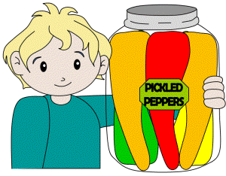
5ème manche – Virelangue 2
Peter Piper picked a peck of pickled peppers. A peck of pickled peppers Peter Piper picked. If Peter Piper picked a peck of pickled peppers, where’s the peck of pickled peppers Peter Piper picked?
Notes:
Ce virelangue a été travaillé en classe, il est donc connu des élèves.
Le 2ème élève de la 1ère équipe s’avance et lit ce virelangue de façon intelligible. Les 2 membres du jury évaluent cet élève en utilisant les fiches d’évaluation.
Le 2ème élève de la 2ème équipe s’avance et lit ce virelangue de façon intelligible. Les 2 membres du jury évaluent cet élève et ainsi de suite.
Les membres du jury communiquent les notes à la personne qui saisit les résultats sur un fichier Excel.

Slide 19
5ème manche – Virelangue 3
If you notice this notice, you will notice that this notice is not worth noticing.
Notes:
Ce virelangue a été travaillé en classe, il est donc connu des élèves.
Le 3ème élève de la 1ère équipe s’avance et lit ce virelangue de façon intelligible. Les 2 membres du jury évaluent cet élève en utilisant les fiches d’évaluation.
Le 3ème élève de la 2ème équipe s’avance et lit ce virelangue de façon intelligible. Les 2 membres du jury évaluent cet élève et ainsi de suite.
Les membres du jury communiquent les notes à la personne qui saisit les résultats sur un fichier Excel.
Exemple :
Le collège A présente 7 équipes en anglais.
Le collège B présente 4 équipes en anglais.
Le collège C présente 6 équipes en anglais.
=> 6 équipes ont été éliminées à l’issue de la 4ème manche.
=> 6 équipes sont éliminées à l’issue de cette manche.
Il reste 5 équipes en anglais, tous collèges confondus, pour la 6ème et dernière manche. (7 + 4 + 6 = 17 / 17 – 6 – 6 = 5, le compte est bon)
Le collège A présente 3 équipes en anglais.
Le collège B présente 5 équipes en anglais.
Le collège C présente 2 équipes en anglais.
=> 2 équipes ont été éliminées à l’issue de la 4ème manche.
=> 3 équipes sont éliminées à l’issue de cette manche.
Il reste 5 équipes en anglais, tous collèges confondus, pour la 6ème et dernière manche.

Slide 20
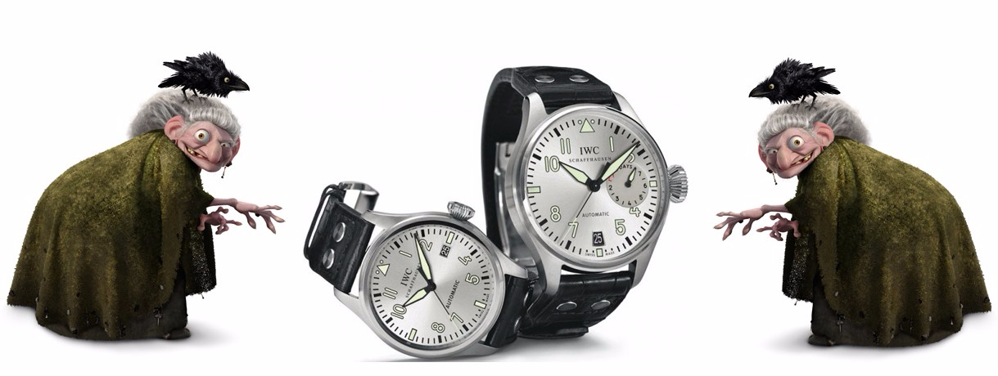
6ème manche – Virelangue 1
If two witches were watching two watches which witch would watch which watch?
Notes:
Ce virelangue n’a pas été travaillé en classe ; il est donc inconnu des élèves.
Distribuer une version papier des virelangues inconnus. Laisser entre 10 et 15 minutes à chaque équipe pour lire, s’entraîner et se répartir les virelangues. Veiller à ce que chaque élève passe une fois.
Le 1er élève de la 1ère équipe s’avance et lit ce virelangue de façon intelligible. Les 2 membres du jury évaluent cet élève en utilisant les fiches d’évaluation.
Le 1er élève de la 2ème équipe s’avance et lit ce virelangue de façon intelligible. Les 2 membres du jury évaluent cet élève et ainsi de suite.
Les membres du jury communiquent les notes à la personne qui saisit les résultats sur un fichier Excel.

Slide 21
6ème manche – Virelangue 2
If practice makes perfect and perfect needs practice, I’m perfectly practised and practically perfect.
Notes:
Ce virelangue n’a pas été travaillé en classe ; il est donc inconnu des élèves.
Le 2ème élève de la 1ère équipe s’avance et lit ce virelangue de façon intelligible. Les 2 membres du jury évaluent cet élève en utilisant les fiches d’évaluation.
Le 2ème élève de la 2ème équipe s’avance et lit ce virelangue de façon intelligible. Les 2 membres du jury évaluent cet élève et ainsi de suite.
Les membres du jury communiquent les notes à la personne qui saisit les résultats sur un fichier Excel.

Slide 22
6ème manche – Virelangue 3
You know New York,
You need New York,
You know you need unique New York.
Notes:
Ce virelangue n’a pas été travaillé en classe ; il est donc inconnu des élèves.
Le 3ème élève de la 1ère équipe s’avance et lit ce virelangue de façon intelligible. Les 2 membres du jury évaluent cet élève en utilisant les fiches d’évaluation.
Le 3ème élève de la 2ème équipe s’avance et lit ce virelangue de façon intelligible. Les 2 membres du jury évaluent cet élève et ainsi de suite.
Les membres du jury communiquent les notes à la personne qui saisit les résultats sur un fichier Excel.
Les résultats permettent de classer les 5 équipes qui ont pu accéder à cette 6ème manche.
N’oubliez pas de communiquer le nom des élèves qui ont participé à ce concours et de préciser s’ils sont lauréats 1ère, 2ème ou 3ème place.
Un document excel sera fourni par les IA-IPR de LVE pour transmettre ces résultats.

Slide 23
ARABE

Slide 24
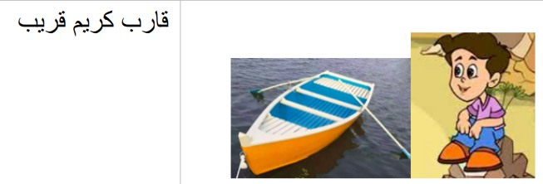
4ème manche – Virelangue 1
ARABE
Notes:
Ce virelangue a été travaillé en classe ; il est donc connu des élèves.
L’enseignant référent pour votre bassin procédera à un tirage au sort pour déterminer l’ordre de passage (établissement par établissement). L’ordre de passage est le même pour les 3 virelangues de cette manche.
Le 1er élève de la 1ère équipe s’avance et lit ce virelangue de façon intelligible. Les 2 membres du jury évaluent cet élève en utilisant les fiches d’évaluation.
Le 1er élève de la 2ème équipe s’avance et lit ce virelangue de façon intelligible. Les 2 membres du jury évaluent cet élève et ainsi de suite.
Les membres du jury communiquent les notes à la personne qui saisit les résultats sur un fichier Excel.

Slide 25
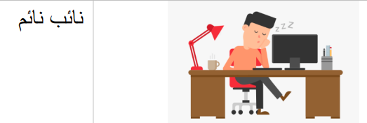
4ème manche – Virelangue 2
ARABE
Notes:
Ce virelangue a été travaillé en classe ; il est donc connu des élèves.
Le 2ème élève de la 1ère équipe s’avance et lit ce virelangue de façon intelligible. Les 2 membres du jury évaluent cet élève en utilisant les fiches d’évaluation.
Le 2ème élève de la 2ème équipe s’avance et lit ce virelangue de façon intelligible. Les 2 membres du jury évaluent cet élève et ainsi de suite.
Les membres du jury communiquent les notes à la personne qui saisit les résultats sur un fichier Excel.

Slide 26
4ème manche – Virelangue 3
ARABE
Notes:
Ce virelangue a été travaillé en classe ; il est donc connu des élèves.
Le 3ème élève de la 1ère équipe s’avance et lit ce virelangue de façon intelligible. Les 2 membres du jury évaluent cet élève en utilisant les fiches d’évaluation.
Le 3ème élève de la 2ème équipe s’avance et lit ce virelangue de façon intelligible. Les 2 membres du jury évaluent cet élève et ainsi de suite.
Les membres du jury communiquent les notes à la personne qui saisit les résultats sur un fichier Excel.
Il est possible de ne pas éliminer d’équipe à l'issue de cette manche. Il faudra surtout veiller à ce qu’il n’y ait pas plus de 5 équipes par langue pour la manche 6 et ce, pour des questions d’organisation.

Slide 27
5ème manche – Virelangue 1
ARABE
Notes:
Ce virelangue a été travaillé en classe ; il est donc connu des élèves.
L’enseignant référent pour votre bassin procédera à un tirage au sort pour déterminer l’ordre de passage (établissement par établissement). L’ordre de passage est le même pour les 3 virelangues de cette manche.
Le 1er élève de la 1ère équipe s’avance et lit ce virelangue de façon intelligible. Les 2 membres du jury évaluent cet élève en utilisant les fiches d’évaluation.
Le 1er élève de la 2ème équipe s’avance et lit ce virelangue de façon intelligible. Les 2 membres du jury évaluent cet élève et ainsi de suite.
Les membres du jury communiquent les notes à la personne qui saisit les résultats sur un fichier Excel.

Slide 28
5ème manche – Virelangue 2
ARABE
Notes:
Ce virelangue a été travaillé en classe ; il est donc connu des élèves.
L’enseignant référent pour votre bassin procédera à un tirage au sort pour déterminer l’ordre de passage (établissement par établissement). L’ordre de passage est le même pour les 3 virelangues de cette manche.
Le 1er élève de la 1ère équipe s’avance et lit ce virelangue de façon intelligible. Les 2 membres du jury évaluent cet élève en utilisant les fiches d’évaluation.
Le 1er élève de la 2ème équipe s’avance et lit ce virelangue de façon intelligible. Les 2 membres du jury évaluent cet élève et ainsi de suite.
Les membres du jury communiquent les notes à la personne qui saisit les résultats sur un fichier Excel.

Slide 29
5ème manche – Virelangue 3
ARABE
Notes:
Ce virelangue a été travaillé en classe ; il est donc connu des élèves.
L’enseignant référent pour votre bassin procédera à un tirage au sort pour déterminer l’ordre de passage (établissement par établissement). L’ordre de passage est le même pour les 3 virelangues de cette manche.
Le 3ème élève de la 1ère équipe s’avance et lit ce virelangue de façon intelligible. Les 2 membres du jury évaluent cet élève en utilisant les fiches d’évaluation.
Le 3ème élève de la 2ème équipe s’avance et lit ce virelangue de façon intelligible. Les 2 membres du jury évaluent cet élève et ainsi de suite.
Les membres du jury communiquent les notes à la personne qui saisit les résultats sur un fichier Excel.
Il est possible de ne pas éliminer d’équipe à l'issue de cette manche. Il faudra surtout veiller à ce qu’il n’y ait pas plus de 5 équipes par langue pour la manche 6 et ce, pour des questions d’organisation.

Slide 30
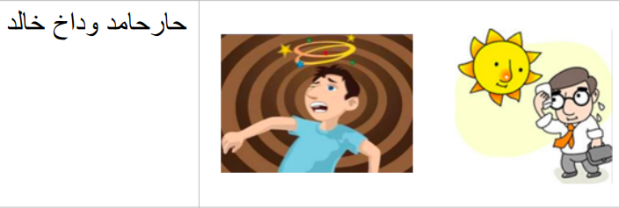
6ème manche – Virelangue 1
ARABE
Notes:
Ce virelangue n’a pas été travaillé en classe ; il est donc inconnu des élèves.
Distribuer une version papier des virelangues inconnus. Laisser entre 10 et 15 minutes à chaque équipe pour lire, s’entraîner et se répartir les virelangues. Veiller à ce que chaque élève passe une fois.
Le 1er élève de la 1ère équipe s’avance et lit ce virelangue de façon intelligible. Les 2 membres du jury évaluent cet élève en utilisant les fiches d’évaluation.
Le 1er élève de la 2ème équipe s’avance et lit ce virelangue de façon intelligible. Les 2 membres du jury évaluent cet élève et ainsi de suite.
Les membres du jury communiquent les notes à la personne qui saisit les résultats sur un fichier Excel.

Slide 31
6ème manche – Virelangue 2
ARABE
Notes:
Ce virelangue n’a pas été travaillé en classe ; il est donc inconnu des élèves.
Le 2ème élève de la 1ère équipe s’avance et lit ce virelangue de façon intelligible. Les 2 membres du jury évaluent cet élève en utilisant les fiches d’évaluation.
Le 2ème élève de la 2ème équipe s’avance et lit ce virelangue de façon intelligible. Les 2 membres du jury évaluent cet élève et ainsi de suite.
Les membres du jury communiquent les notes à la personne qui saisit les résultats sur un fichier Excel.

Slide 32
6ème manche – Virelangue 3
ARABE
Notes:
Ce virelangue n’a pas été travaillé en classe ; il est donc inconnu des élèves.
Le 3ème élève de la 1ère équipe s’avance et lit ce virelangue de façon intelligible. Les 2 membres du jury évaluent cet élève en utilisant les fiches d’évaluation.
Le 3ème élève de la 2ème équipe s’avance et lit ce virelangue de façon intelligible. Les 2 membres du jury évaluent cet élève et ainsi de suite.
Les membres du jury communiquent les notes à la personne qui saisit les résultats sur un fichier Excel.
Les résultats permettent de classer les 5 équipes qui ont pu accéder à cette 6ème manche.
N’oubliez pas de communiquer le nom des élèves qui ont participé à ce concours et de préciser s’ils sont lauréats 1ère, 2ème ou 3ème place.
Un document excel sera fourni par les IA-IPR de LVE pour transmettre ces résultats.

Slide 33
ESPAGNOL

Slide 34
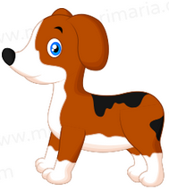
4ème manche – Virelangue 1
El perro de San Roque no tiene rabo porque el carretero Ramón Ramírez con la rueda de su carro se lo ha arrancado.
Notes:
Ce virelangue a été travaillé en classe ; il est donc connu des élèves.
L’enseignant référent pour votre bassin procédera à un tirage au sort pour déterminer l’ordre de passage (établissement par établissement). L’ordre de passage est le même pour les 3 virelangues de cette manche.
Le 1er élève de la 1ère équipe s’avance et lit ce virelangue de façon intelligible. Les 2 membres du jury évaluent cet élève en utilisant les fiches d’évaluation.
Le 1er élève de la 2ème équipe s’avance et lit ce virelangue de façon intelligible. Les 2 membres du jury évaluent cet élève et ainsi de suite.
Les membres du jury communiquent les notes à la personne qui saisit les résultats sur un fichier Excel.

Slide 35
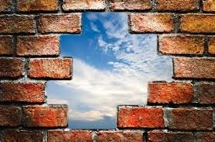
4ème manche – Virelangue 2
El cielo está enladrillado, ¿quién lo desenladrillará?
El que lo desenladrille, buen desenladrillador será.
Notes:
Ce virelangue a été travaillé en classe ; il est donc connu des élèves.
Le 2ème élève de la 1ère équipe s’avance et lit ce virelangue de façon intelligible. Les 2 membres du jury évaluent cet élève en utilisant les fiches d’évaluation.
Le 2ème élève de la 2ème équipe s’avance et lit ce virelangue de façon intelligible. Les 2 membres du jury évaluent cet élève et ainsi de suite.
Les membres du jury communiquent les notes à la personne qui saisit les résultats sur un fichier Excel.

Slide 36
4ème manche – Virelangue 3
Enfrente de Fuensanta hay una fuente de frente.
Fuensanta frunce la frente,
frente a la fuente que está enfrente de frente.
Notes:
Ce virelangue a été travaillé en classe ; il est donc connu des élèves.
Le 3ème élève de la 1ère équipe s’avance et lit ce virelangue de façon intelligible. Les 2 membres du jury évaluent cet élève en utilisant les fiches d’évaluation.
Le 3ème élève de la 2ème équipe s’avance et lit ce virelangue de façon intelligible. Les 2 membres du jury évaluent cet élève et ainsi de suite.
Les membres du jury communiquent les notes à la personne qui saisit les résultats sur un fichier Excel.
A l’issue de cette manche, une ou plusieurs équipes sont éliminées. Le nombre d’équipes éliminées est en fonction du nombre d’équipes engagées. Faire en sorte qu’il y ait 5 équipes par langue pour la dernière manche.
Exemple :
Le collège A présente 7 équipes en espagnol.
Le collège B présente 4 équipes en espagnol.
Le collège C présente 6 équipes en espagnol.
6 équipes sont éliminées à l’issue de cette manche.
Le collège A présente 3 équipes en espagnol.
Le collège B présente 5 équipes en espagnol.
Le collège C présente 2 équipes en espagnol.
2 équipes sont éliminées à l’issue de cette manche.

Slide 37
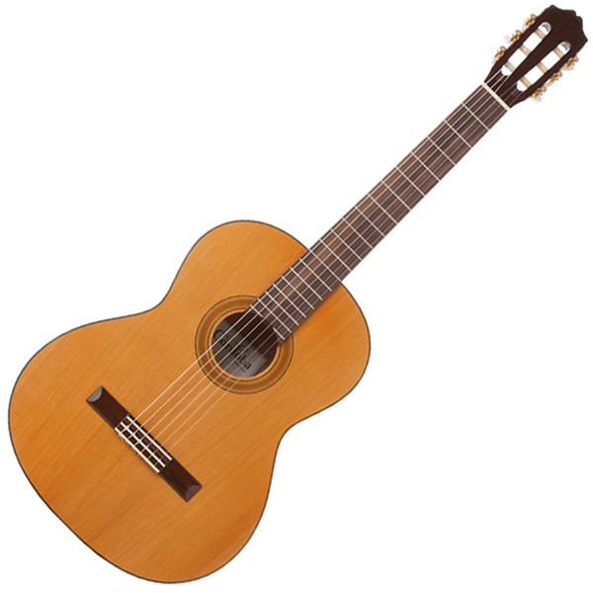
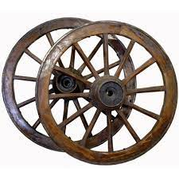
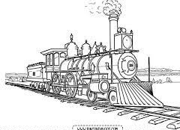
Virelangue supplémentaire
.
Erre con erre guitarra, erre con erre carril. Rápido ruedan las ruedas por los rieles del ferrocarril.
Notes:
Ces virelangues supplémentaires peuvent être travaillés en classe. Ils peuvent être utilisés dans 2 cas.
1er cas : il faut départager 2 équipes ex-aequo.
2ème cas : vous avez beaucoup d’équipes et vous ne souhaitez pas éliminer trop d’équipes à l’issue de chaque manche. Si vous avez 20 équipes d’une même langue, cela oblige à éliminer 4 voire 5 équipes à la fin de chaque manche.

Slide 38
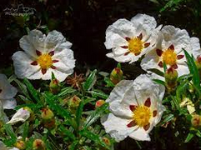
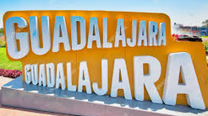
5ème manche – Virelangue 1
De Guadalajara vengo, jara traigo, jara vendo, a medio doy cada jara. ¡Qué jara tan cara traigo de Guadalajara!
Notes:
Ce virelangue a été travaillé en classe ; il est donc connu des élèves.
L’enseignant référent pour votre bassin procédera à un nouveau tirage au sort pour déterminer l’ordre de passage (établissement par établissement).
L’ordre de passage est le même pour les 3 virelangues de cette manche.
Le 2ème élève de la 1ère équipe s’avance et lit ce virelangue de façon intelligible. Les 2 membres du jury évaluent cet élève en utilisant les fiches d’évaluation.
Le 2ème élève de la 2ème équipe s’avance et lit ce virelangue de façon intelligible. Les 2 membres du jury évaluent cet élève et ainsi de suite.
Les membres du jury communiquent les notes à la personne qui saisit les résultats sur un fichier Excel.

Slide 39
5ème manche – Virelangue 2
Cuando cuentes cuentos,
cuenta cuántos cuentos cuentas,
porque si no cuentas cuántos cuentos cuentas,
nunca sabrás cuántos cuentos cuentas tú.
Notes:
Ce virelangue a été travaillé en classe, il est donc connu des élèves.
Le 2ème élève de la 1ère équipe s’avance et lit ce virelangue de façon intelligible. Les 2 membres du jury évaluent cet élève en utilisant les fiches d’évaluation.
Le 2ème élève de la 2ème équipe s’avance et lit ce virelangue de façon intelligible. Les 2 membres du jury évaluent cet élève et ainsi de suite.
Les membres du jury communiquent les notes à la personne qui saisit les résultats sur un fichier Excel.

Slide 40
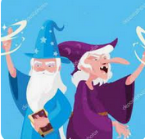
5ème manche – Virelangue 3
Si la bruja desbruja al brujo,
y el brujo desbruja a la bruja,
y el brujo queda desbrujado
¿cómo desbruja el brujo a la bruja?
Notes:
Ce virelangue a été travaillé en classe, il est donc connu des élèves.
Le 3ème élève de la 1ère équipe s’avance et lit ce virelangue de façon intelligible. Les 2 membres du jury évaluent cet élève en utilisant les fiches d’évaluation.
Le 3ème élève de la 2ème équipe s’avance et lit ce virelangue de façon intelligible. Les 2 membres du jury évaluent cet élève et ainsi de suite.
Les membres du jury communiquent les notes à la personne qui saisit les résultats sur un fichier Excel.
A l’issue de cette manche, une ou plusieurs équipes sont éliminées. Le nombre d’équipes éliminées est en fonction du nombre d’équipes engagées. Faire en sorte qu’il y ait 5 équipes par langue pour la dernière manche.
Exemple :
Le collège A présente 7 équipes en espagnol.
Le collège B présente 4 équipes en espagnol.
Le collège C présente 6 équipes en espagnol.
6 équipes ont été éliminées à l’issue de la 4ème manche.
6 équipes sont éliminées à l’issue de cette manche.
Il reste 5 équipes en espagnol, tous collèges confondus, pour la 6ème et dernière manche.
Le collège A présente 3 équipes en espagnol.
Le collège B présente 5 équipes en espagnol.
Le collège C présente 2 équipes en espagnol.
2 équipes ont été éliminées à l’issue de la 4ème manche.
3 équipes sont éliminées à l’issue de cette manche.
Il reste 5 équipes en espagnol, tous collèges confondus, pour la 6ème et dernière manche.

Slide 41
Virelangue supplémentaire
.
La sucesión sucesiva de sucesos sucede sucesivamente con la sucesión del tiempo.
Notes:
Ces virelangues supplémentaires peuvent être travaillés en classe. Ils peuvent être utilisés dans 2 cas.
1er cas : il faut départager 2 équipes ex-aequo.
2ème cas : vous avez beaucoup d’équipes et vous ne souhaitez pas éliminer trop d’équipes à l’issue de chaque manche. Si vous avez 20 équipes d’une même langue, cela oblige à éliminer 4 voire 5 équipes à la fin de chaque manche.

Slide 42
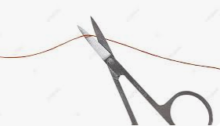
6ème manche – Virelangue 1
Filo, filo, filo, corta el hilo,
hilo, hilo, hilo, corre y dilo,
dilo, dilo, dilo, que vigilo,
corre, vigila y dilo,
que el filo cortó el hilo.
Notes:
Ce virelangue n’a pas été travaillé en classe ; il est donc inconnu des élèves.
Distribuer une version papier des virelangues inconnus. Laisser entre 10 et 15 minutes à chaque équipe pour lire, s’entraîner et se répartir les virelangues. Veiller à ce que chaque élève passe une fois.
Le 1er élève de la 1ère équipe s’avance et lit ce virelangue de façon intelligible. Les 2 membres du jury évaluent cet élève en utilisant les fiches d’évaluation.
Le 1er élève de la 2ème équipe s’avance et lit ce virelangue de façon intelligible. Les 2 membres du jury évaluent cet élève et ainsi de suite.
Les membres du jury communiquent les notes à la personne qui saisit les résultats sur un fichier Excel.

Slide 43
6ème manche – Virelangue 2
Hugo tuvo un tubo, pero el tubo que tuvo se le rompió.
Para recuperar el tubo que tuvo,
tuvo que comprar un tubo igual al tubo que tuvo.
Notes:
Ce virelangue n’a pas été travaillé en classe ; il est donc inconnu des élèves.
Le 2ème élève de la 1ère équipe s’avance et lit ce virelangue de façon intelligible. Les 2 membres du jury évaluent cet élève en utilisant les fiches d’évaluation.
Le 2ème élève de la 2ème équipe s’avance et lit ce virelangue de façon intelligible. Les 2 membres du jury évaluent cet élève et ainsi de suite.
Les membres du jury communiquent les notes à la personne qui saisit les résultats sur un fichier Excel.

Slide 44
6ème manche – Virelangue 3
La tribu triste tritura un triste tinte,
el triste tinte que tritura la tribu triste,
es el triste tinte que la triste tribu trituró.
Notes:
Ce virelangue n’a pas été travaillé en classe ; il est donc inconnu des élèves.
Le 3ème élève de la 1ère équipe s’avance et lit ce virelangue de façon intelligible. Les 2 membres du jury évaluent cet élève en utilisant les fiches d’évaluation.
Le 3ème élève de la 2ème équipe s’avance et lit ce virelangue de façon intelligible. Les 2 membres du jury évaluent cet élève et ainsi de suite.
Les membres du jury communiquent les notes à la personne qui saisit les résultats sur un fichier Excel.
Les résultats permettent de classer les 5 équipes qui ont pu accéder à cette 6ème manche.
N’oubliez pas de communiquer le nom des élèves qui ont participé à ce concours et de préciser s’ils sont lauréats 1ère, 2ème ou 3ème place.
Un document excel sera fourni par les IA-IPR de LVE pour transmettre ces résultats.

Slide 45
ITALIEN

Slide 46
4ème manche – Virelangue 1
Una rana nera e rara
sulla rena errò una sera.
Notes:
Ce virelangue a été travaillé en classe ; il est donc connu des élèves.
L’enseignant référent pour votre bassin procédera à un tirage au sort pour déterminer l’ordre de passage (établissement par établissement). L’ordre de passage est le même pour les 3 virelangues de cette manche.
Le 1er élève de la 1ère équipe s’avance et lit ce virelangue de façon intelligible. Les 2 membres du jury évaluent cet élève en utilisant les fiches d’évaluation.
Le 1er élève de la 2ème équipe s’avance et lit ce virelangue de façon intelligible. Les 2 membres du jury évaluent cet élève et ainsi de suite.
Les membres du jury communiquent les notes à la personne qui saisit les résultats sur un fichier Excel.

Slide 47
4ème manche – Virelangue 2
Li vuoi quei kiwi?
E se non vuoi quei kiwi che kiwi vuoi?
Notes:
Ce virelangue a été travaillé en classe ; il est donc connu des élèves.
L’enseignant référent pour votre bassin procédera à un tirage au sort pour déterminer l’ordre de passage (établissement par établissement). L’ordre de passage est le même pour les 3 virelangues de cette manche.
Le 2ème élève de la 1ère équipe s’avance et lit ce virelangue de façon intelligible. Les 2 membres du jury évaluent cet élève en utilisant les fiches d’évaluation.
Le 2ème élève de la 2ème équipe s’avance et lit ce virelangue de façon intelligible. Les 2 membres du jury évaluent cet élève et ainsi de suite.
Les membres du jury communiquent les notes à la personne qui saisit les résultats sur un fichier Excel.

Slide 48
4ème manche – Virelangue 3
Guglielmo coglie ghiaia dagli scogli scagliandola oltre gli scogli tra mille gorgogli.
Notes:
Ce virelangue a été travaillé en classe ; il est donc connu des élèves.
Le 3ème élève de la 1ère équipe s’avance et lit ce virelangue de façon intelligible. Les 2 membres du jury évaluent cet élève en utilisant les fiches d’évaluation.
Le 3ème élève de la 2ème équipe s’avance et lit ce virelangue de façon intelligible. Les 2 membres du jury évaluent cet élève et ainsi de suite.
Les membres du jury communiquent les notes à la personne qui saisit les résultats sur un fichier Excel.
A l’issue de cette manche, une ou plusieurs équipes sont éliminées. Le nombre d’équipes éliminées est en fonction du nombre d’équipes engagées. Faire en sorte qu’il y ait 5 équipes par langue pour la dernière manche.
Exemple :
Le collège A présente 7 équipes en italien.
Le collège B présente 4 équipes en italien
Le collège C présente 6 équipes en italien.
6 équipes sont éliminées à l’issue de cette manche.
Le collège A présente 3 équipes en italien.
Le collège B présente 5 équipes en italien.
Le collège C présente 2 équipes en italien.
2 équipes sont éliminées à l’issue de cette manche.

Slide 49
5ème manche – Virelangue 1
Sa chi sa se sa chi sa che se sa non sa se sa: sol chi sa che nulla sa ne sa più di chi ne sa.
Notes:
Ce virelangue a été travaillé en classe ; il est donc connu des élèves.
L’enseignant référent pour votre bassin procédera à un nouveau tirage au sort pour déterminer l’ordre de passage (établissement par établissement).
L’ordre de passage est le même pour les 3 virelangues de cette manche.
Le 1er élève de la 1ère équipe s’avance et lit ce virelangue de façon intelligible. Les 2 membres du jury évaluent cet élève en utilisant les fiches d’évaluation.
Le 1er élève de la 2ème équipe s’avance et lit ce virelangue de façon intelligible. Les 2 membres du jury évaluent cet élève et ainsi de suite.
Les membres du jury communiquent les notes à la personne qui saisit les résultats sur un fichier Excel.

Slide 50
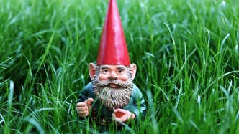
5ème manche – Virelangue 2
Se sei gnomi magnano sei gnocchi con gli occhi, con gli occhi quanti gnocchi magna ogni gnomo?
Notes:
Ce virelangue a été travaillé en classe, il est donc connu des élèves.
Le 2ème élève de la 1ère équipe s’avance et lit ce virelangue de façon intelligible. Les 2 membres du jury évaluent cet élève en utilisant les fiches d’évaluation.
Le 2ème élève de la 2ème équipe s’avance et lit ce virelangue de façon intelligible. Les 2 membres du jury évaluent cet élève et ainsi de suite.
Les membres du jury communiquent les notes à la personne qui saisit les résultats sur un fichier Excel.

Slide 51
5ème manche – Virelangue 3
Se ti specchi allo specchio e lo specchio si spacca,
che spacchio ti specchi a fare nello specchio spaccato?
Notes:
Ce virelangue a été travaillé en classe, il est donc connu des élèves.
Le 3ème élève de la 1ère équipe s’avance et lit ce virelangue de façon intelligible. Les 2 membres du jury évaluent cet élève en utilisant les fiches d’évaluation.
Le 3ème élève de la 2ème équipe s’avance et lit ce virelangue de façon intelligible. Les 2 membres du jury évaluent cet élève et ainsi de suite.
Les membres du jury communiquent les notes à la personne qui saisit les résultats sur un fichier Excel.
Ce virelangue a été travaillé en classe, il est donc connu des élèves.
Le 3ème élève de la 1ère équipe s’avance et lit ce virelangue de façon intelligible. Les 2 membres du jury évaluent cet élève en utilisant les fiches d’évaluation.
Le 3ème élève de la 2ème équipe s’avance et lit ce virelangue de façon intelligible. Les 2 membres du jury évaluent cet élève et ainsi de suite.
Les membres du jury communiquent les notes à la personne qui saisit les résultats sur un fichier Excel.
A l’issue de cette manche, une ou plusieurs équipes sont éliminées. Le nombre d’équipes éliminées est en fonction du nombre d’équipes engagées. Faire en sorte qu’il y ait 5 équipes par langue pour la dernière manche.
Exemple :
Le collège A présente 7 équipes en italien.
Le collège B présente 4 équipes en italien.
Le collège C présente 6 équipes en italien.
6 équipes ont été éliminées à l’issue de la 4ème manche.
6 équipes sont éliminées à l’issue de cette manche.
Il reste 5 équipes en italien, tous collèges confondus, pour la 6ème et dernière manche. (7 + 4 + 6 = 17 / 17 – 6 – 6 = 5, le compte est bon)

Slide 52
6ème manche – Virelangue 1
Porta aperta per chi porta,
chi non porta parta pure
per la porta aperta,
poco importa.
Notes:
Ce virelangue n’a pas été travaillé en classe ; il est donc inconnu des élèves.
L’enseignant référent pour votre bassin procédera à un nouveau tirage au sort pour déterminer l’ordre de passage (établissement par établissement).
L’ordre de passage est le même pour les 3 virelangues de cette manche.
Le 1er élève de la 1ère équipe s’avance et lit ce virelangue de façon intelligible. Les 2 membres du jury évaluent cet élève en utilisant les fiches d’évaluation.
Le 1er élève de la 2ème équipe s’avance et lit ce virelangue de façon intelligible. Les 2 membres du jury évaluent cet élève et ainsi de suite.
Les membres du jury communiquent les notes à la personne qui saisit les résultats sur un fichier Excel.

Slide 53
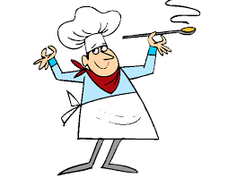
6ème manche – Virelangue 2
Il cuoco cuoce in cucina e dice che la cuoca giace e tace perché sua cugina non dica che le piace cuocere in cucina col cuoco.
Notes:
Ce virelangue n’a pas été travaillé en classe ; il est donc inconnu des élèves.
Le 2ème élève de la 1ère équipe s’avance et lit ce virelangue de façon intelligible. Les 2 membres du jury évaluent cet élève en utilisant les fiches d’évaluation.
Le 2ème élève de la 2ème équipe s’avance et lit ce virelangue de façon intelligible. Les 2 membres du jury évaluent cet élève et ainsi de suite.
Les membres du jury communiquent les notes à la personne qui saisit les résultats sur un fichier Excel.

Slide 54
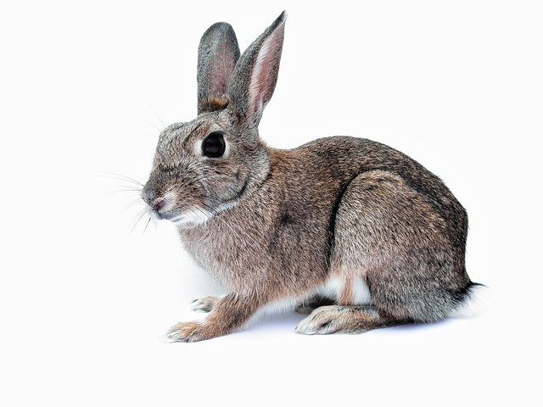
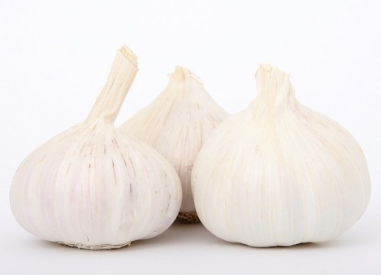
6ème manche – Virelangue 3
Se il coniglio gli agli ti piglia, levagli gli agli e tagliagli gli artigli.
Notes:
Ce virelangue n’a pas été travaillé en classe ; il est donc inconnu des élèves.
Le 3ème élève de la 1ère équipe s’avance et lit ce virelangue de façon intelligible. Les 2 membres du jury évaluent cet élève en utilisant les fiches d’évaluation.
Le 3ème élève de la 2ème équipe s’avance et lit ce virelangue de façon intelligible. Les 2 membres du jury évaluent cet élève et ainsi de suite.
Les membres du jury communiquent les notes à la personne qui saisit les résultats sur un fichier Excel.
A l’issue de cette manche, les résultats permettent de classer les 5 équipes restantes langue par langue.

Slide 55
PORTUGAIS

Slide 56
4ème manche – Virelangue 1
Notes:
Ce virelangue a été travaillé en classe ; il est donc connu des élèves.
L’enseignant référent pour votre bassin procédera à un tirage au sort pour déterminer l’ordre de passage (établissement par établissement). L’ordre de passage est le même pour les 3 virelangues de cette manche.
Le 1er élève de la 1ère équipe s’avance et lit ce virelangue de façon intelligible. Les 2 membres du jury évaluent cet élève en utilisant les fiches d’évaluation.
Le 1er élève de la 2ème équipe s’avance et lit ce virelangue de façon intelligible. Les 2 membres du jury évaluent cet élève et ainsi de suite.
Les membres du jury communiquent les notes à la personne qui saisit les résultats sur un fichier Excel.

Slide 57
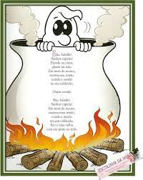
4ème manche – Virelangue 2
Bão, babalão,
Senhor Capitão,
Espada na cinta,
Ginete na mão.
Em terra de mouro
Morreu seu irmão,
Cozido e assado
No seu caldeirão.
Notes:
Ce virelangue a été travaillé en classe ; il est donc connu des élèves.
Le 2ème élève de la 1ère équipe s’avance et lit ce virelangue de façon intelligible. Les 2 membres du jury évaluent cet élève en utilisant les fiches d’évaluation.
Le 2ème élève de la 2ème équipe s’avance et lit ce virelangue de façon intelligible. Les 2 membres du jury évaluent cet élève et ainsi de suite.
Les membres du jury communiquent les notes à la personne qui saisit les résultats sur un fichier Excel.

Slide 58
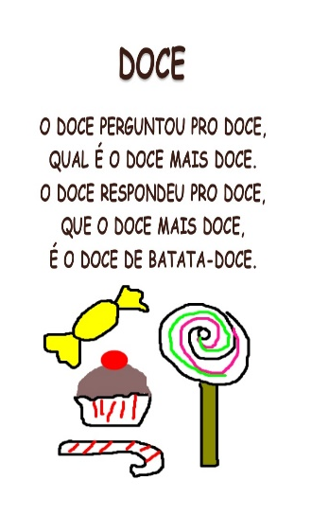
4ème manche – Virelangue 3
O doce perguntou pro doce,
Qual é o doce mais doce,
O doce respondeu pro doce
Que doce mais doce
É doce de batata-doce
Notes:
Ce virelangue a été travaillé en classe ; il est donc connu des élèves.
Le 3ème élève de la 1ère équipe s’avance et lit ce virelangue de façon intelligible. Les 2 membres du jury évaluent cet élève en utilisant les fiches d’évaluation.
Le 3ème élève de la 2ème équipe s’avance et lit ce virelangue de façon intelligible. Les 2 membres du jury évaluent cet élève et ainsi de suite.
Les membres du jury communiquent les notes à la personne qui saisit les résultats sur un fichier Excel.
A l’issue de cette manche, une ou plusieurs équipes sont éliminées. Le nombre d’équipes éliminées est en fonction du nombre d’équipes engagées. Faire en sorte qu’il y ait 5 équipes par langue pour la dernière manche.
Exemple :
Le collège A présente 7 équipes en portugais.
Le collège B présente 4 équipes en portugais.
Le collège C présente 6 équipes en portugais.
6 équipes sont éliminées à l’issue de cette manche.
Le collège A présente 3 équipes en portugais.
Le collège B présente 5 équipes en portugais.
Le collège C présente 2 équipes en portugais.
2 équipes sont éliminées à l’issue de cette manche.

Slide 59
5ème manche – Virelangue 1
O tempo perguntou pro tempo quanto tempo o tempo tem, o tempo respondeu pro tempo que o tempo tem o tempo que o tempo tem.
Notes:
Ce virelangue a été travaillé en classe ; il est donc connu des élèves.
L’enseignant référent pour votre bassin procédera à un nouveau tirage au sort pour déterminer l’ordre de passage (établissement par établissement).
L’ordre de passage est le même pour les 3 virelangues de cette manche.
Le 2ème élève de la 1ère équipe s’avance et lit ce virelangue de façon intelligible. Les 2 membres du jury évaluent cet élève en utilisant les fiches d’évaluation.
Le 2ème élève de la 2ème équipe s’avance et lit ce virelangue de façon intelligible. Les 2 membres du jury évaluent cet élève et ainsi de suite.
Les membres du jury communiquent les notes à la personne qui saisit les résultats sur un fichier Excel.

Slide 60
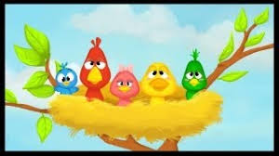
5ème manche – Virelangue 2
Num ninho de mafagafos, cinco mafagafinhos há ! Quem os desmafagafizá-los, um bom desmafagafizador será.
Notes:
Ce virelangue a été travaillé en classe, il est donc connu des élèves.
Le 2ème élève de la 1ère équipe s’avance et lit ce virelangue de façon intelligible. Les 2 membres du jury évaluent cet élève en utilisant les fiches d’évaluation.
Le 2ème élève de la 2ème équipe s’avance et lit ce virelangue de façon intelligible. Les 2 membres du jury évaluent cet élève et ainsi de suite.
Les membres du jury communiquent les notes à la personne qui saisit les résultats sur un fichier Excel.

Slide 61
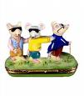
5ème manche – Virelangue 3
Em rápido rapto, um rápido rato raptou três ratos sem deixar rastros.
Notes:
Ce virelangue a été travaillé en classe, il est donc connu des élèves.
Le 3ème élève de la 1ère équipe s’avance et lit ce virelangue de façon intelligible. Les 2 membres du jury évaluent cet élève en utilisant les fiches d’évaluation.
Le 3ème élève de la 2ème équipe s’avance et lit ce virelangue de façon intelligible. Les 2 membres du jury évaluent cet élève et ainsi de suite.
Les membres de jury communiquent les notes à la personne qui saisit les résultats sur un fichier Excel.
A l’issue de cette manche, une ou plusieurs équipes sont éliminées. Le nombre d’équipes éliminées est en fonction du nombre d’équipes engagées. Faire en sorte qu’il y ait 5 équipes par langue pour la dernière manche.
Exemple :
Le collège A présente 7 équipes en portugais.
Le collège B présente 4 équipes en portugais.
Le collège C présente 6 équipes en portugais.
6 équipes ont été éliminées à l’issue de la 4ème manche.
6 équipes sont éliminées à l’issue de cette manche.
Il reste 5 équipes en portugais, tous collèges confondus, pour la 6ème et dernière manche. (7 + 4 + 6 = 17 / 17 – 6 – 6 = 5, le compte est bon)
Le collège A présente 3 équipes en portugais.
Le collège B présente 5 équipes en portugais.
Le collège C présente 2 équipes en portugais.
2 équipes ont été éliminées à l’issue de la 4ème manche.
3 équipes sont éliminées à l’issue de cette manche.
Il reste 5 équipes en portugais, tous collèges confondus, pour la 6ème et dernière manche.

Slide 62
6ème manche – Virelangue 1
A Iara agarra e amarra a rara arara de Araraquara.
Notes:
Ce virelangue n’a pas été travaillé en classe ; il est donc inconnu des élèves.
Distribuer une version papier des virelangues inconnus. Laisser entre 10 et 15 minutes à chaque équipe pour lire, s’entraîner et se répartir les virelangues. Veiller à ce que chaque élève passe une fois.
Le 1er élève de la 1ère équipe s’avance et lit ce virelangue de façon intelligible. Les 2 membres du jury évaluent cet élève en utilisant les fiches d’évaluation.
Le 1er élève de la 2ème équipe s’avance et lit ce virelangue de façon intelligible. Les 2 membres du jury évaluent cet élève et ainsi de suite.
Les membres du jury communiquent les notes à la personne qui saisit les résultats sur un fichier Excel.

Slide 63
6ème manche – Virelangue 2
Se o Pedro é preto, o peito do Pedro é preto e o peito do pé do Pedro também é preto.
Notes:
Ce virelangue n’a pas été travaillé en classe ; il est donc inconnu des élèves.
Le 2ème élève de la 1ère équipe s’avance et lit ce virelangue de façon intelligible. Les 2 membres du jury évaluent cet élève en utilisant les fiches d’évaluation.
Le 2ème élève de la 2ème équipe s’avance et lit ce virelangue de façon intelligible. Les 2 membres du jury évaluent cet élève et ainsi de suite.
Les membres du jury communiquent les notes à la personne qui saisit les résultats sur un fichier Excel.

Slide 64
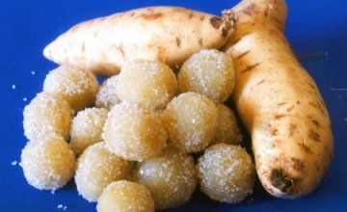
6ème manche – Virelangue 3
O doce perguntou pro doce qual é o doce mais doce que o doce de batata-doce.
O doce respondeu pro doce que o doce mais doce que o doce de batata-doce é o doce de doce de batata-doce.
Notes:
Ce virelangue n’a pas été travaillé en classe ; il est donc inconnu des élèves.
Le 3ème élève de la 1ère équipe s’avance et lit ce virelangue de façon intelligible. Les 2 membres du jury évaluent cet élève en utilisant les fiches d’évaluation.
Le 3ème élève de la 2ème équipe s’avance et lit ce virelangue de façon intelligible. Les 2 membres du jury évaluent cet élève et ainsi de suite.
Les membres du jury communiquent les notes à la personne qui saisit les résultats sur un fichier Excel.
Les résultats permettent de classer les 5 équipes qui ont pu accéder à cette 6ème manche.
N’oubliez pas de communiquer le nom des élèves qui ont participé à ce concours et de préciser s’ils sont lauréats 1ère, 2ème ou 3ème place.
Un document excel sera fourni par les IA-IPR de LVE pour transmettre ces résultats.

Slide 65
Notes:
Ce virelangue a été travaillé en classe ; il est donc connu des élèves.
Les enseignants déterminent l’ordre de passage des équipes.
Le 1er élève de la 1ère équipe s’avance et lit ce virelangue de façon intelligible. Les 2 membres du jury évaluent cet élève en utilisant les fiches d’évaluation.
Le 1er élève de la 2ème équipe s’avance et lit ce virelangue de façon intelligible. Les 2 membres du jury évaluent cet élève et ainsi de suite.
Les membres de jury communiquent les notes à la personne qui saisit les résultats sur le fichier Excel. (fourni par les organisateurs)

Slide 66
4ème manche – Virelangue 1
Карл у Клары украл кораллы, Клара у Карла украла кларнет.
Notes:
Ce virelangue a été travaillé en classe ; il est donc connu des élèves.
L’enseignant référent pour votre bassin procédera à un tirage au sort pour déterminer l’ordre de passage (établissement par établissement).
L’ordre de passage est le même pour les 3 virelangues de cette manche.
Le 1er élève de la 1ère équipe s’avance et lit ce virelangue de façon intelligible. Les 2 membres du jury évaluent cet élève en utilisant les fiches d’évaluation.
Le 1er élève de la 2ème équipe s’avance et lit ce virelangue de façon intelligible. Les 2 membres du jury évaluent cet élève et ainsi de suite.
Les membres du jury communiquent les notes à la personne qui saisit les résultats sur un fichier Excel.

Slide 67
4ème manche – Virelangue 2
От топота копыт пыль по полю летит. Пыль по полю летит от топота копыт
Notes:
Ce virelangue a été travaillé en classe ; il est donc connu des élèves.
Le 2ème élève de la 1ère équipe s’avance et lit ce virelangue de façon intelligible. Les 2 membres du jury évaluent cet élève en utilisant les fiches d’évaluation.
Le 2ème élève de la 2ème équipe s’avance et lit ce virelangue de façon intelligible. Les 2 membres du jury évaluent cet élève et ainsi de suite.
Les membres du jury communiquent les notes à la personne qui saisit les résultats sur un fichier Excel.
Le nombre d’équipes éliminées est en fonction du nombre d’équipes engagées.
Faire en sorte qu’il y ait 5 équipes par langue pour la dernière manche.

Slide 68
4ème manche – Virelangue 3
Сшила Саша Сашке шапку, Сашка шапкой шишку сшиб.
Notes:
Ce virelangue a été travaillé en classe ; il est donc connu des élèves.
Les enseignants déterminent l’ordre de passage des équipes.
Le 1er élève de la 1ère équipe s’avance et lit ce virelangue de façon intelligible. Les 2 membres du jury évaluent cet élève en utilisant les fiches d’évaluation.
Le 1er élève de la 2ème équipe s’avance et lit ce virelangue de façon intelligible. Les 2 membres du jury évaluent cet élève et ainsi de suite.
Les membres du jury communiquent les notes à la personne qui saisit les résultats sur le fichier Excel (fourni par les organisateurs).
Il est possible de ne pas éliminer d’équipe à l'issue de cette manche. Il faut surtout veiller à ce qu’il n’y ait pas plus de 5 équipes par langue pour la manche 6 et ce, pour des questions d’organisation.

Slide 69
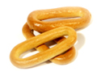
5ème manche – Virelangue 1
Шла Саша по шоссе и сосала сушку.
Notes:
Ce virelangue a été travaillé en classe ; il est donc connu des élèves.
L’enseignant référent pour votre bassin procédera à un nouveau tirage au sort pour déterminer l’ordre de passage (établissement par établissement).
L’ordre de passage est le même pour les 3 virelangues de cette manche.
Le 1er élève de la 1ère équipe s’avance et lit ce virelangue de façon intelligible. Les 2 membres du jury évaluent cet élève en utilisant les fiches d’évaluation.
Le 1er élève de la 2ème équipe s’avance et lit ce virelangue de façon intelligible. Les 2 membres du jury évaluent cet élève et ainsi de suite.
Les membres du jury communiquent les notes à la personne qui saisit les résultats sur un fichier Excel.

Slide 70
5ème manche – Virelangue 2
Черепаха, не скучая, час сидит за чашкой чая.
Notes:
Ce virelangue a été travaillé en classe, il est donc connu des élèves.
Le 2ème élève de la 1ère équipe s’avance et lit ce virelangue de façon intelligible. Les 2 membres du jury évaluent cet élève en utilisant les fiches d’évaluation.
Le 2ème élève de la 2ème équipe s’avance et lit ce virelangue de façon intelligible. Les 2 membres du jury évaluent cet élève et ainsi de suite.
Les membres du jury communiquent les notes à la personne qui saisit les résultats sur un fichier Excel.

Slide 71
5ème manche – Virelangue 3
Карл у Клары украл кораллы, Клара у Карла украла кларнет.
Notes:
Ce virelangue a été travaillé en classe ; il est donc connu des élèves.
L’enseignant référent pour votre bassin procédera à un tirage au sort pour déterminer l’ordre de passage (établissement par établissement).
L’ordre de passage est le même pour les 3 virelangues de cette manche.
Le 3ème élève de la 1ère équipe s’avance et lit ce virelangue de façon intelligible. Les 2 membres du jury évaluent cet élève en utilisant les fiches d’évaluation.
Le 3ème élève de la 2ème équipe s’avance et lit ce virelangue de façon intelligible. Les 2 membres du jury évaluent cet élève et ainsi de suite.
Les membres du jury communiquent les notes à la personne qui saisit les résultats sur un fichier Excel.
Il est possible de ne pas éliminer d’équipe à l'issue de cette manche. Il faut surtout veiller à ce qu’il n’y ait pas plus de 5 équipes par langue pour la manche 6 et ce, pour des questions d’organisation.

Slide 72
6ème manche – Virelangue 1
На горе Арарат
Рвала Варвара
Виноград.
Notes:
Ce virelangue n’a pas été travaillé en classe ; il est donc inconnu des élèves.
Distribuer une version papier des virelangues inconnus. Laisser entre 10 et 15 minutes à chaque équipe pour lire, s’entraîner et se répartir les virelangues. Veiller à ce que chaque élève passe une fois.
Le 1er élève de la 1ère équipe s’avance et lit ce virelangue de façon intelligible. Les 2 membres du jury évaluent cet élève en utilisant les fiches d’évaluation.
Le 1er élève de la 2ème équipe s’avance et lit ce virelangue de façon intelligible. Les 2 membres du jury évaluent cet élève et ainsi de suite.
Les membres du jury communiquent les notes à la personne qui saisit les résultats sur un fichier Excel.

Slide 73
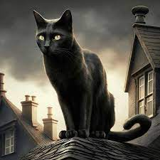
6ème manche – Virelangue 2
Чëрной ночью
Чëрный кот прыгнул
В чëрный дымоход.
Notes:
Ce virelangue n’a pas été travaillé en classe ; il est donc inconnu des élèves.
Le 2ème élève de la 1ère équipe s’avance et lit ce virelangue de façon intelligible. Les 2 membres du jury évaluent cet élève en utilisant les fiches d’évaluation.
Le 2ème élève de la 2ème équipe s’avance et lit ce virelangue de façon intelligible. Les 2 membres du jury évaluent cet élève et ainsi de suite.
Les membres du jury communiquent les notes à la personne qui saisit les résultats sur un fichier Excel.

Slide 74
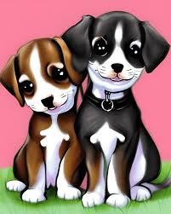
6ème manche – Virelangue 3
Два щенка щека к щеке
Щиплют щëтку в уголке.
Notes:
Ce virelangue n’a pas été travaillé en classe ; il est donc inconnu des élèves.
Le 3ème élève de la 1ère équipe s’avance et lit ce virelangue de façon intelligible. Les 2 membres du jury évaluent cet élève en utilisant les fiches d’évaluation.
Le 3ème élève de la 2ème équipe s’avance et lit ce virelangue de façon intelligible. Les 2 membres du jury évaluent cet élève et ainsi de suite.
Les membres du jury communiquent les notes à la personne qui saisit les résultats sur un fichier Excel.
Les résultats permettent de classer les 5 équipes qui ont pu accéder à cette 6ème manche.
N’oubliez pas de communiquer le nom des élèves qui ont participé à ce concours et de préciser s’ils sont lauréats 1ère, 2ème ou 3ème place.
Un document excel sera fourni par les IA-IPR de LVE pour transmettre ces résultats.

